Slide 1
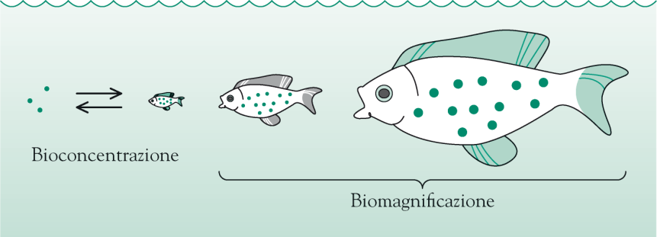
Molecole organiche (di sintesi) tossiche
(Persistent Organic Pollutants POPs)
*Tossiche *Persistenti *Bioaccumulo *Trasporto
*Effetti su salute o ambiente sul luogo o lontano dal luogo di origine
I più tossici e persistenti: la «sporca dozzina»
OGGI
BANDITI
O
ELIMINATI
DAL COMMERCIO
PESTICIDI
POLICLOROBIFENILI o PCB
DIOSSINE
IDROCARBURI POLICICLICI AROMATICI o IPA
Vantaggi e svantaggi di un «legame stabile»:
Scarsa reattività Persistenza
Organoclorurati e stabilità del legame C-Cl:
largo impiego in elettronica e plastiche
tossici su piante e insetti → largo impiego come pesticidi
CONTROLLO e REGOLAMENTAZIONE
NORMATIVE
NON si sciolgono in acqua IDROFOBI ← Apolari
SI sciolgono nei tessuti «grassi» e negli oli
ACCUMULO e BIOACCUMULO
[X] nei grassi > [X] in acqua
[X] aumenta nella catena alimentare

Slide 2
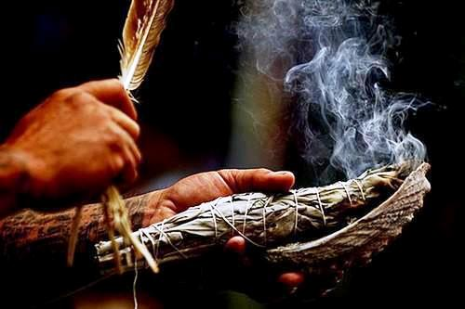
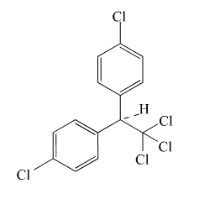
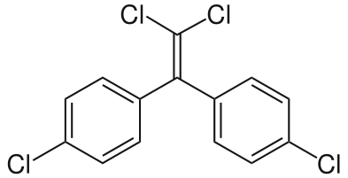
Pesticidi : insetticidi, erbicidi, fungicidi
molecole che bloccano un processo metabolico → uccidono o controllano organismi indesiderati
Molecole diverse per obiettivi diversi (insetti, piante, funghi)
Paesi diversi diverso impiego di pesticidi
Insetticidi: a) salvaguardia salute umana da malattie trasmesse da insetti vettori
b) salvaguardia dei raccolti
zolfo (→SO₂) (velenoso per inalazione)
H₃BO₃
As e suoi composti (velenosi per ingestione)
Hg e suoi composti
MA inorganici e organo-metallici persistenti e
MOLTO TOSSICI per uomo e animali
ORGANICI
(piccole quantità, meno tossiche per l’uomo)
Organoclorurati: stabili (non degradano), insolubili in aq, solubili nei grassi, tossicità alta per insetti ma bassa per l’uomo
Esaclorobenzene (HCB)
Toxafene
(miscela di
cloroderivati
del canfene
Ciclopentadieni clorurati
→
legato a composti organici
vario genere → diversi insetticidi
DDE
(metabolita di DDT) no efficace ma persistente
p-diclorodifeniltricloroetano (DDT): non si scioglie, non evapora, non reagisce con la luce, metabolizzato
Il mondo vegetale è ricco di insetticidi naturali – sintetizzati dalle piante per autodifesa da insetti e funghi

Slide 3
Ceppi resistenti (es. DDT→ DDE, non attivo!)
Tossicità: acuta (rapida comparsa dei sintomi subito dopo l’assunzione)
cronica (continuativa, a lungo termine): tossicologia ambientale
MUTAGENi (alterazioni DNA dannose e ereditabili)
CANCEROGENi (insorgenza del cancro)
TERATOGENi (causano difetti nel feto)
Insetticidi : uccidono gli insetti
Organofosfati : più recente generazione, persistenza breve durata (degradano velocemente a acido fosforico e alcoli),
maggiore tossicità acuta per uomo e mammiferi
Carbammati: simili organofosfati, persistenza breve durata
(reagiscono con aq e i prodotti non sono tossici)
Bassa tossicità per contatto
Molecola originale elevata tossicità acuta

Slide 4
Erbicidi: distruggono le piante erbacee, senza rovinare i raccolti (diserbanti)
Composti inorganici come Na₃AsO₃ NaClO₃ CuSO₄ e organometallici – tossici e persistenti nel suolo
Oggi sostituiti da derivati organici dell’arsenico: più selettivi, meno tossici per i mammiferi
Triazine: metabolizzate dalle piante superiori (a prodotti non tossici), tossiche per tutte le piante a elevate concentrazioni
Forme di resistenza
Bassa persistenza nei terreni (pochi mesi) MA moderatamente solubile in acqua → inquinamento delle falde acquifere/pozzi
NON sono rimosse dai normali trattamenti di potabilizzazione (solo carbone attivo)
NO tossicità acuta ma possibile cancerogeno
Ritrovati nelle acque piovane!
Cloroacetammidi: sostituti di triazine
tossiche per i pesci
Cancerogene per gli animali
Possibili contaminanti falde acquifere
Derivati fenossialifatici: sottoprodotti più tossici degli erbicidi!
Dalla sintesi →Diossine come by-product

Slide 5
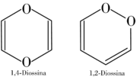
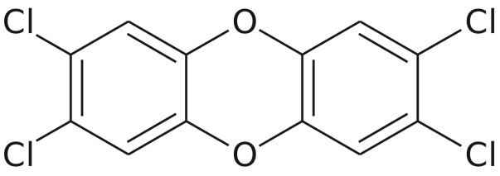
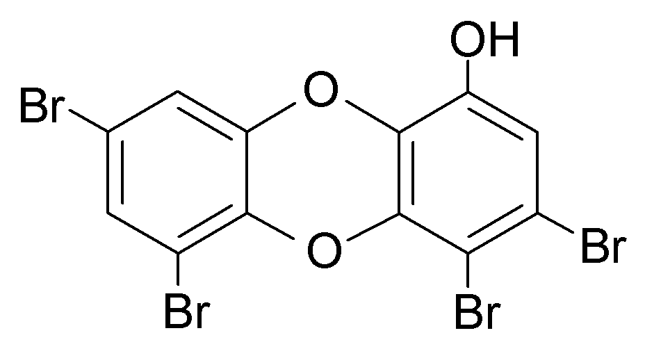
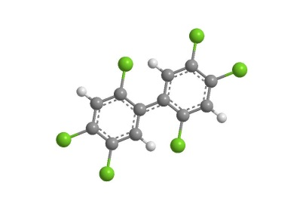
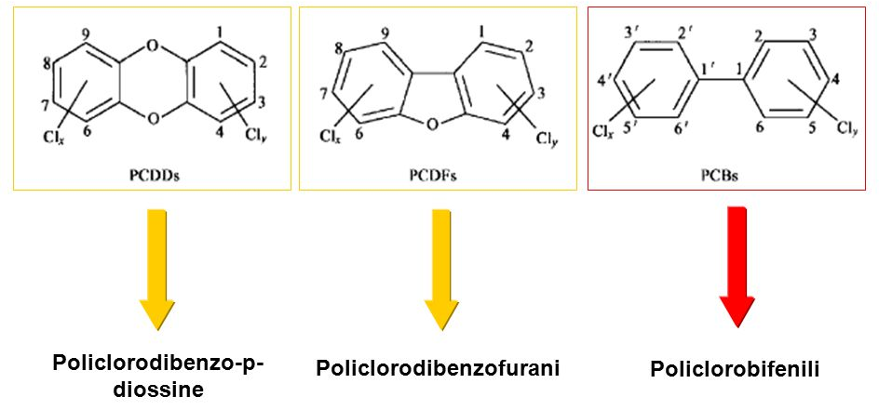
Diossine: eteri ciclici, altamente infiammabili, ogni volta che brucia materiale organico in presenza di cloro si formano
le Dibenzodiossine policlorurate: polialogenate → persistenti
Ingerite con gli alimenti → bioaccumulazione
Effetti sull’apparato riproduttore, cancerogene
Gli effetti durano tutta la vita
La più tossica!
diossine naturali: proprietà antifungine,
usate per applicazioni farmacologiche
(infezioni micotiche, malaria, per es.)
PoliCloroBifenili PCB: molecole organoclorurate
Sia solidi sia liquidi, in miscele
Insolubili in acqua → altamente lipofili → bioaccumulazione
NON tossici ma danni a lungo termine
Inerti
Non bruciano, non evaporano → persistenti nei suoli
Diversi impieghi: refrigeranti, plastificanti, oli dei trasformatori
Planari o eclissati,
eclissati più tossici
spongiadiossina
Diossine, furani e PCB
Interferenze con ormoni sessuali
No tossicità acuta
Danni a lungo termine
Cancro
Δ, O₂

Slide 6
Idrocarburi Policiclici Aromatici IPA (o PAH):
Composti organici ad anelli condensati, generalmente solidi volatili i più piccoli,
poco volatili i più grandi → condensano e si adsorbono su particolato (fuliggine/cenere) → assorbiti per inalazione
Bioaccumulazione sui tessuti di alcuni organismi marini (es. cetacei)
Solo alcuni dannosi per l’uomo
Onnipresenti nell’atmosfera (inquinanti atmosferici)
Degradati nell’aria da HO.
Origine antropica: emissioni veicolari e impianti termici, centrali termoelettriche, inceneritori, raffinerie,
industrie chimiche e plastiche, lavorazione metalli
Inquinamento indoor: fumo di tabacco e combustione legna e carbone
Conc espressa in ppb (parti (molecole inquinanti)
per miliardo (molecole di aria) 1/10⁹)
e ppt (parti per trilione 1/10¹²
Prodotti da combustione incompleta, maggiore produzione con impianti e motori malfunzionanti:
Nella combustione molecole grandi frammentano in molecole più piccole (cracking) che in carenza di ossigeno ripolimerizzano
Principale esposizione a IPA cancerogeni: alimenti affumicati o cotti alla griglia, e vegetali a foglia larga per deposizione degli IPA

